Slide 1

PROJET 5 : ÉTUDE DE MARCHÉ

Slide 2

1 - RAPPEL DU PROJET

Slide 3


EXPORTER NOS POULET À L’INTERNATIONAL
3

Slide 4

PROSPÉRER SUR CE NOUVEAU MARCHÉ
AVANT, PEUT-ÊTRE
DE S’Y IMPLANTER
4

Slide 5

OÙ ?
OUI, MAIS…
5

Slide 6
2 – MÉTHODOLOGIE

Slide 7
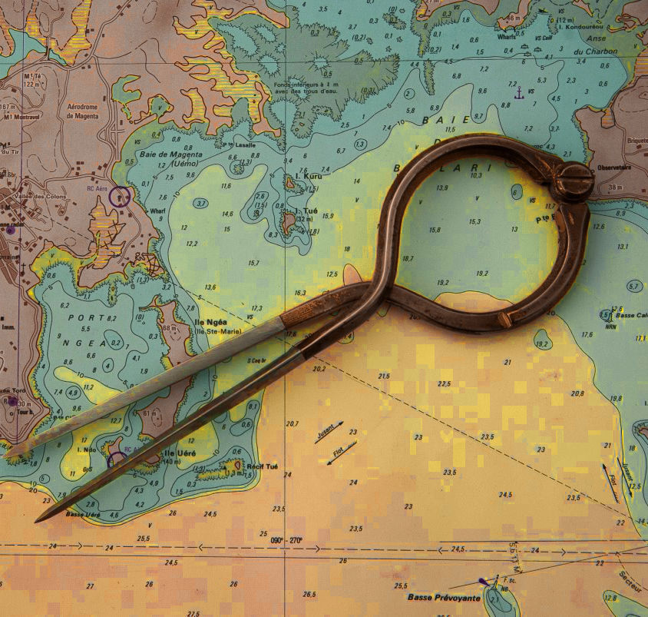

172 PAYS ÉTUDIÉS 4 CRITÈRES DE SÉLECTION
7

Slide 8

1er CRITÈRE :
LA CROISSANCE DE LA POPULATION SUR
UNE ANNÉE
8

Slide 9

2e CRITÈRE :
LE NOMBRE DE CALORIES PAR HABITANT
9

Slide 10

3e CRITÈRE :
LA DISPONIBILITÉ EN PROTÉINES PAR HABITANT
10

Slide 11

4e CRITÈRE :
LA PROPORTION DE PROTÉINES ANIMALES
11

Slide 12
3 – LE DENDROGRAMME
12

Slide 13
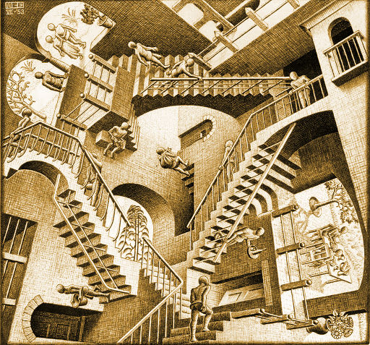
ON PLACE NOS PAYS DANS UN ESPACE À
4 DIMENSIONS
13

Slide 14
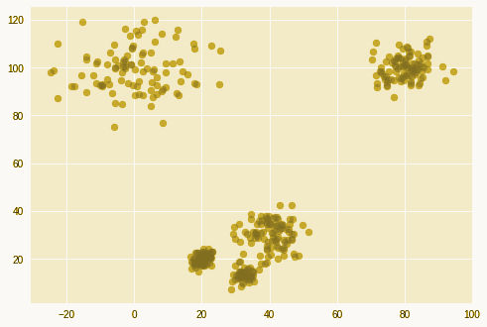
ON CHERCHE À CONSTITUER DES GROUPES
DE PLUS EN PLUS PETITS
…
14

Slide 15
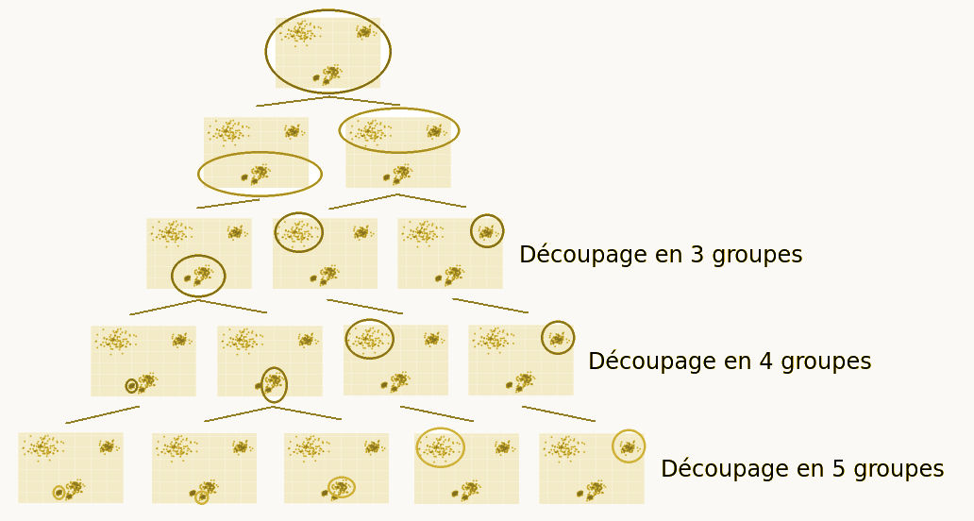
ET ON LES CLASSE À LA FAÇON
D’UN ARBRE GÉNÉALOGIQUE
15

Slide 16
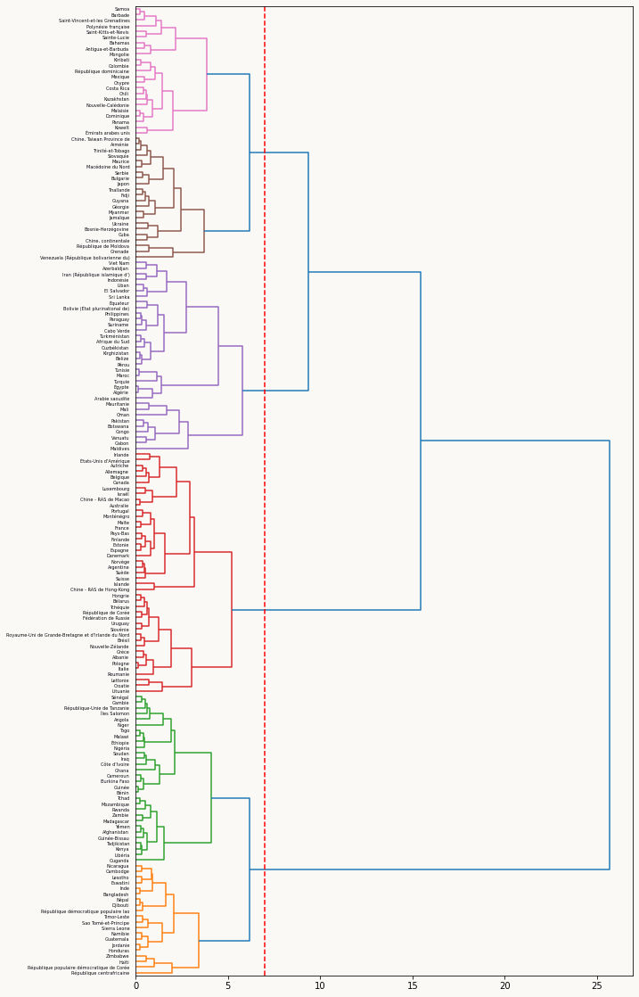
NOUS OBTENONS
6 GROUPES :

Slide 17
4 – L’ANALYSE EN COMPOSANTES PRINCIPALES
17

Slide 18

COMMENT REPRÉSENTER UN ESPACE
MULTI-DIMENSIONNEL
?
18

Slide 19

NOUS AVONS PROJETÉ
NOTRE NUAGE DES INDIVIDUS (EN 4D)
SUR UN ESPACE EN 2D
19

Slide 20

EN PRENANT GARDE AUX DÉFORMATIONS
20

Slide 21
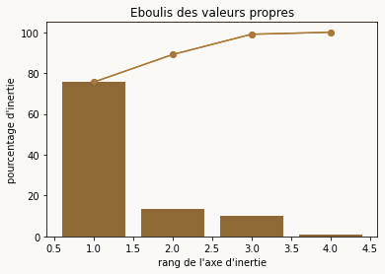
3
ANGLES DE VUE
21

Slide 22
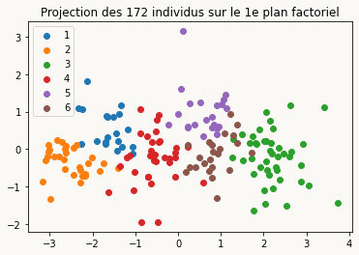
CE QUE NOUS AVONS OBTENU
POUR F1/F2 :
22

Slide 23
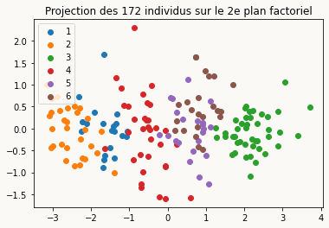
CE QUE NOUS AVONS OBTENU
POUR F1/F3 :
23

Slide 24

MAIS COMMENT INTERPRÉTER
CES GRAPHIQUES
?
24

Slide 25

ON INVERSE TOUT !
LES INDIVIDUS DEVIENNENT LES DIMENSIONS,
ET LES VARIABLES DEVIENNENT LES POINTS
!!!
25

Slide 26
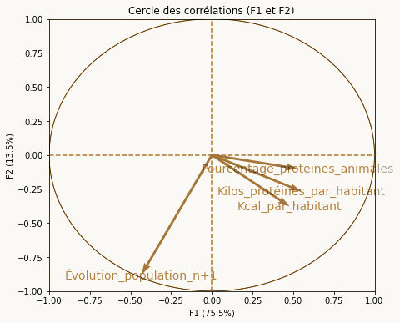
ET L’ON OBTIENT
UN CERCLE DES CORRÉLATIONS
ICI : F1/F2
26

Slide 27
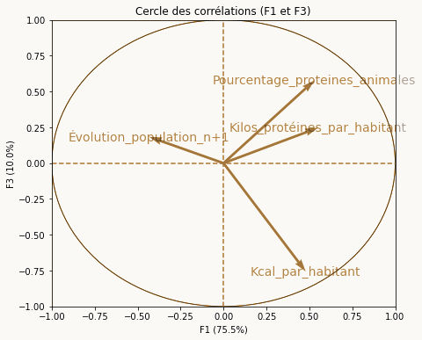
CERCLE DES CORRÉLATIONS
F1/F3
27

Slide 28
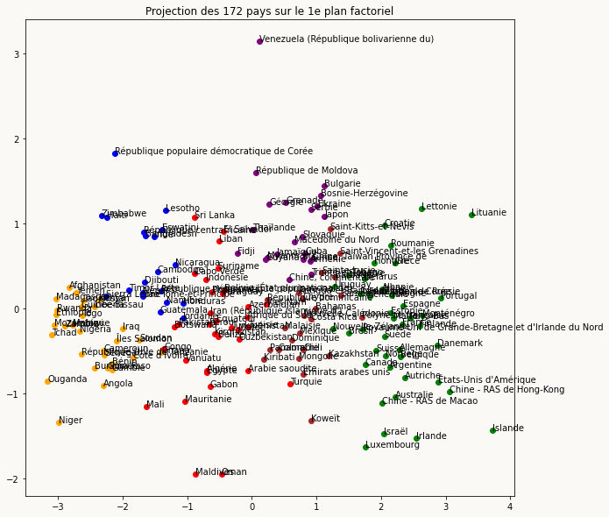
ET MAINTENANT :
28

Slide 29
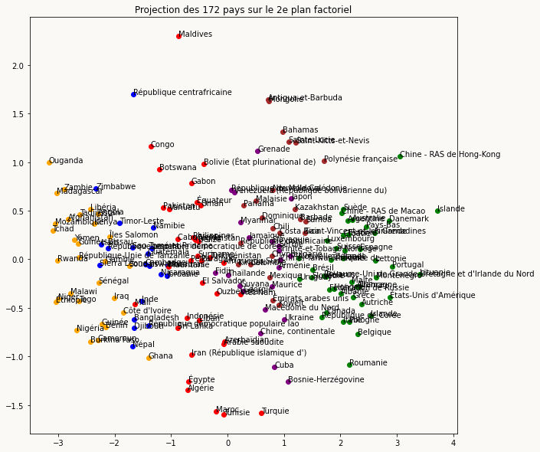
ET MAINTENANT :
29

Slide 30
5 – LE CHOIX D’UN GROUPE
30

Slide 31
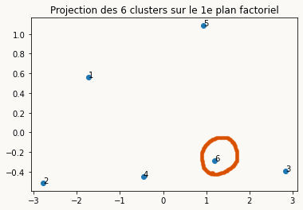
UN GROUPE QUI SE RAPPROCHE
DU GROUPE DES PAYS LES PLUS RICHES…
31

Slide 32
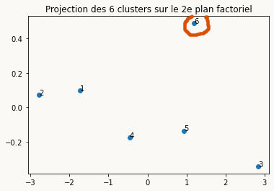
UN GROUPE QUI AIME LES PROTÉINES ANIMALES
32

Slide 33
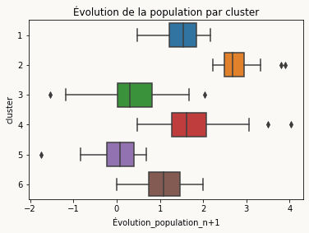
UNE CROISSANCE DÉMOGRAPHIQUE
PLUS FORTE QUE CELLE DES PAYS LES PLUS RICHES
33

Slide 34
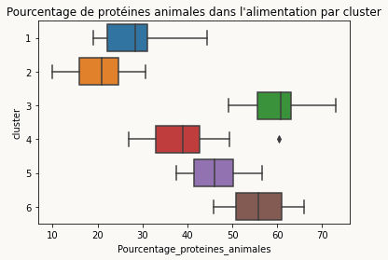
UN GOÛT POUR LES PROTÉINES D’ORIGINE ANIMALE
34

Slide 35
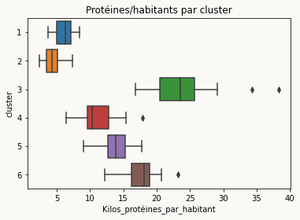
ET POUR AUTANT,
UN DÉFICIT EN PROTÉINES PAR HABITANT
35

Slide 36
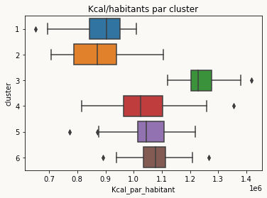
DES KCAL/HABITANTS ENCORE LOIN DES STANDARDS DES PAYS RICHES
36

Slide 37

NOUS NOUS SOMMES ASSURÉS
QUE NOS GROUPES ÉTAIENT BIEN DIFFÉRENTS
37

Slide 38
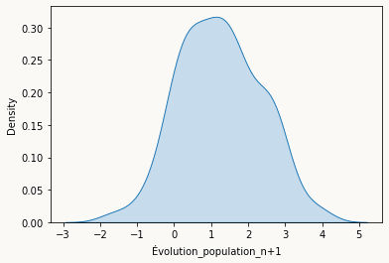
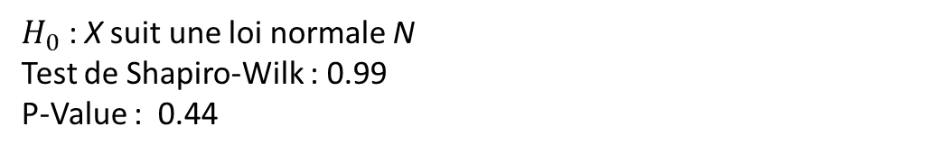
$H_{0}$ : X suit une loi normale N
Test de Shapiro-Wilk : 0.99
P-Value : 0.44
NOUS AVONS VÉRIFIÉ L’ADÉQUATION D’UNE VARIABLE À LA LOI NORMALE :
38

Slide 39
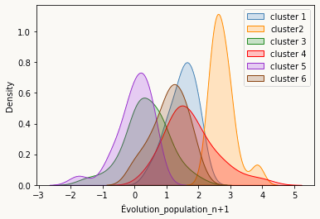
ET NOUS AVONS VÉRIFIÉ QUE NOS GROUPES ÉTAIENT BIEN DIFFÉRENTS
LES UNS DES AUTRES :
39

Slide 40
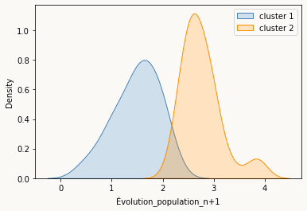
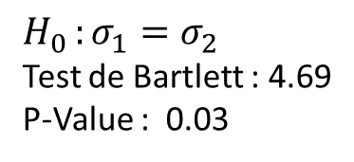
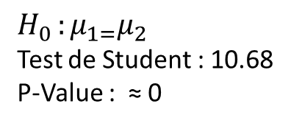
$$H_{0 }:σ_{1}=σ_{2}$$
Test de Bartlett : 4.69
P-Value : 0.03
$$H_{0 }:μ_{1=}μ_{2}$$
Test de Student : 10.68
P-Value : ≈ 0
EN TESTANT LEURS VARIANCES ET LEURS MOYENNES :
40

Slide 41
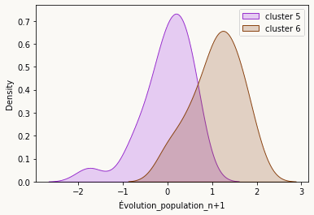
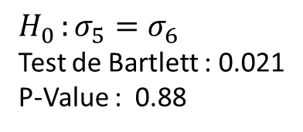
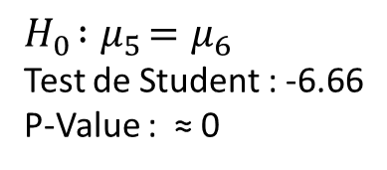
$${H_{0 }:σ}_{5}=σ_{6}$$
Test de Bartlett : 0.021
P-Value : 0.88
$$H_{0}{ :μ}_{5}=μ_{6}$$
Test de Student : -6.66
P-Value : ≈ 0
EN TESTANT LEURS VARIANCES ET LEURS MOYENNES :
41

Slide 42
6 – LE CIBLAGE
42

Slide 43

NOUS AVONS AJOUTÉ DES CRITÈRES SUPPLÉMENTAIRES :
LE PIB
LA CROISSANCE DU PIB
LA PRODUCTIVITÉ DES TRAVAILLEURS AGRICOLES
43

Slide 44
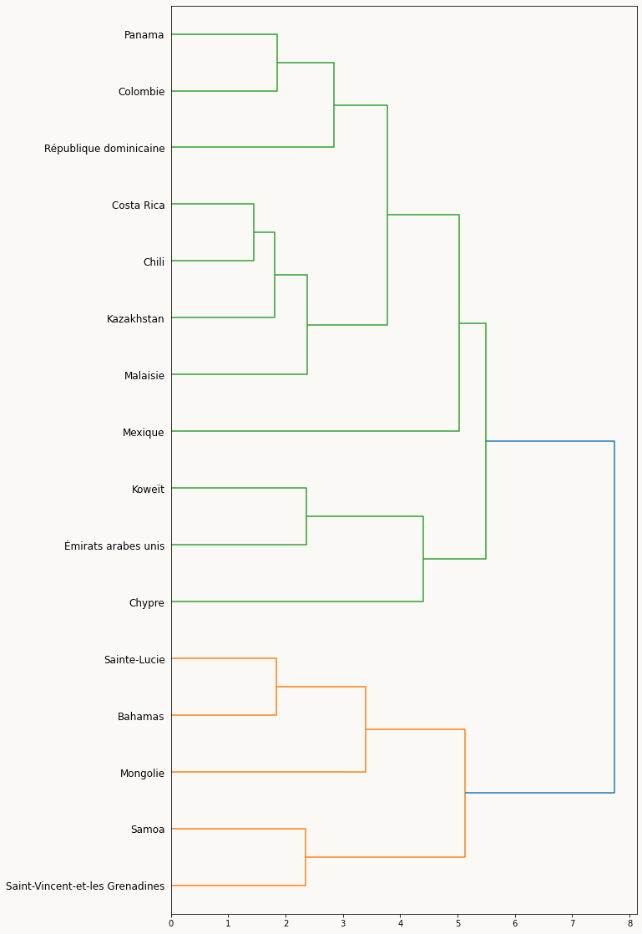
ET NOUS EN AVONS TIRÉ
UN NOUVEL ARBRE :
44

Slide 45
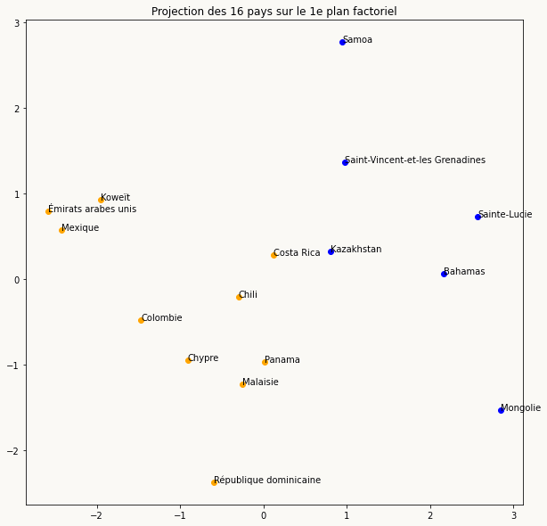
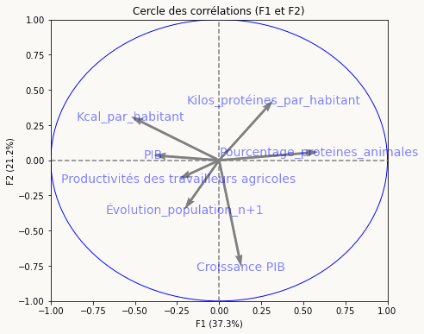
PUIS NOUS AVONS CHOISI L’UN DE CES DEUX GROUPES :
45

Slide 46
7 – LE RÉSULTAT

Slide 47

10 PAYS…
EN VOIE D’ENRICHISSEMENT
EN DÉFICIT ALIMENTAIRE
QUI CONSOMMENT DE LA VIANDE
EN CROISSANCE DÉMOGRAPHIQUE
EN CROISSANCE ÉCONOMIQUE
QUI ONT ACCÈS À LA MER
QUI SONT PRODUCTIFS
QUI FONT PARTIE DE GRANDS
MARCHÉS COMMUNS
47

Slide 48










LES LAURÉATS :
CHILI
KOWEÏT
CHYPRE
MALAYSIE
COLOMBIE
MEXIQUE
COSTA RICA
PANAMA
E.A.U.
R. DOMINICAINE
48

Slide 49
2 FAVORIS :
MEXIQUE
CHYPRE
POPULATION IMPORTANTE (126 MILLIONS)
12e PAYS LE PLUS RICHE DU MONDE (EN TERME DE PIB)
6e PLUS GROS CONSOMMATEUR DE VOLAILLES AU MONDE
POSITION GÉOGRAPHIQUE INTÉRESSANTE
MEMBRE DE L’ALENA
MEMBRE DE L’UE, DONC EXPORTATIONS PLUS FACILES, RAPIDES, ET SEREINES QUE DANS LES AUTRES PAYS CANDIDATS
CROISSANCE PROBABLE DU FAIT DE SON APPARTENANCE AU 1er MARCHÉ ÉCONOMIQUE MONDIAL.
L’UE EST LE 3e PLUS GROS CONSOMMATEUR DE VOLAILLES AU MONDE
49

